Slide 1
CHÀO MỪNG CÁC THẦY CÔ VÀ CÁC BẠN
THỰC HIỆN: NHÓM 2

Slide 2
KHỞI ĐỘNG
Quan sát video về
“Con lắc giảm chấn”

Slide 3
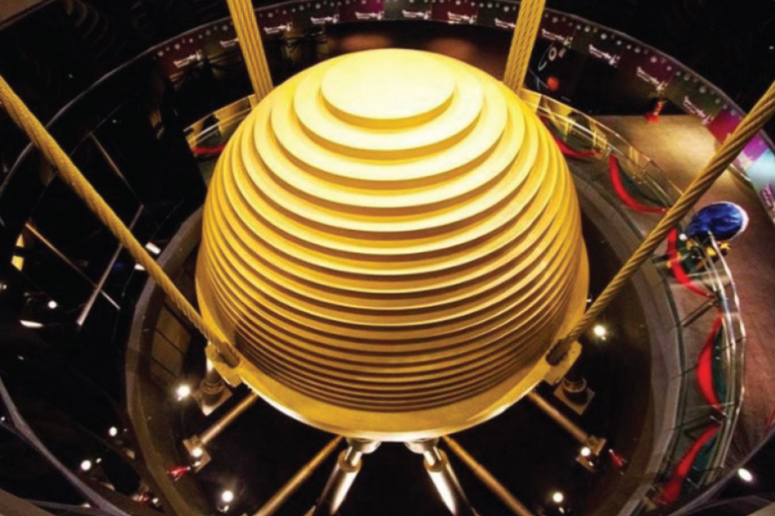
KHỞI ĐỘNG
Khối cầu này giúp giảm rung lắc của tòa nhà bằng cách nào?
Hình 4.1. Con lắc giảm chấn treo tại nóc tòa nhà Đài Bắc 101

Slide 4
BÀI 4
DAO ĐỘNG TẮT DẦN. DAO ĐỘNG CƯỠNG BỨC VÀ HIỆN TƯỢNG CỘNG HƯỞNG

Slide 5
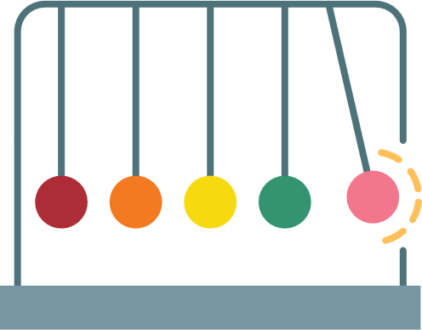
I.
II.
NỘI DUNG BÀI HỌC
Dao động tắt dần
Dao động cưỡng bức và hiện tượng cộng hưởng

Slide 6
I.
DAO ĐỘNG TẮT DẦN
Thí nghiệm

Slide 7
Thảo luận nhóm đôi, nghiên cứu SGK và cho biết: “Dao động tắt dần là gì? Nguyên nhân xảy ra dao động lại tắt dần?”
Thí nghiệm

Slide 8
I. Dao động tắt dần
Dao động tắt dần là dao động có biên độ giảm dần theo thời gian do tác dụng của lực ma sát.
Ví dụ: Dao động của ván nhảy cầu sau khi ngừng tác dụng lực

Slide 9
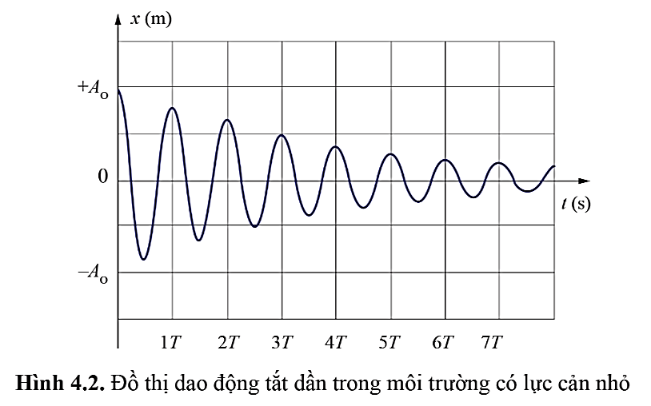
I. Dao động tắt dần
Trong trường hợp lực cản nhỏ, biên độ của dao động giảm dần theo quy luật như đồ thị Hình 4.2.
Kí hiệu A₀ để chỉ biên độ dao động của vật trong chu kì đầu. Sau mỗi chu kì, biên độ dao động của vật sẽ giảm dần.

Slide 10
Thảo luận nhóm đôi
Câu hỏi 1 (SGK – tr29)
Giải thích tại sao, trong môi trường có lực cản, dao động của các vật lại tắt dần.
Câu hỏi 2 (SGK – tr29)
Vì sao nếu chỉ đẩy một lần, xích đu sẽ dao động một vài chu kì rồi dừng lại?

Slide 11
Trả lời
Câu hỏi 1 (SGK – tr29)
Trong môi trường có lực cản, sẽ sinh ra ma sát từ đó phát sinh năng lượng hao phí dẫn đến năng lượng ban đầu của dao động chuyển hoá dần thành các dạng năng lượng khác (nhiệt, âm thanh,…). Từ đó biên độ dao động giảm dần và tắt hẳn dẫn đến dao động của các vật sẽ tắt dần theo thời gian.

Slide 12
Trả lời
Câu hỏi 2 (SGK – tr29)
Vì trong quá trình dao động, xích đu chịu tác dụng của ngoại lực tác dụng (lực cản không khí, lực ma sát, …) dẫn đến năng lượng bị chuyển hoá thành năng lượng hao phí, biên độ giảm dần và cuối cùng xích đu sẽ dừng lại sau một vài chu kì.

Slide 13
KẾT LUẬN
Trong môi trường không có lực cản, cơ năng của vật dao động được bảo toàn và dao động của nó được duy trì mãi mãi.
Trong thực tế, dao động của các vật sẽ giảm dần biên độ, dao động như vậy được gọi là dao động tắt dần.

Slide 14
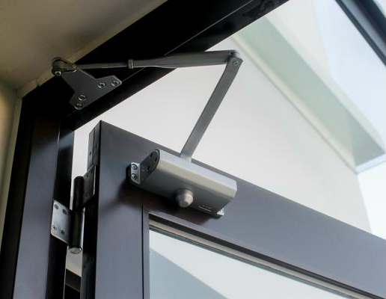
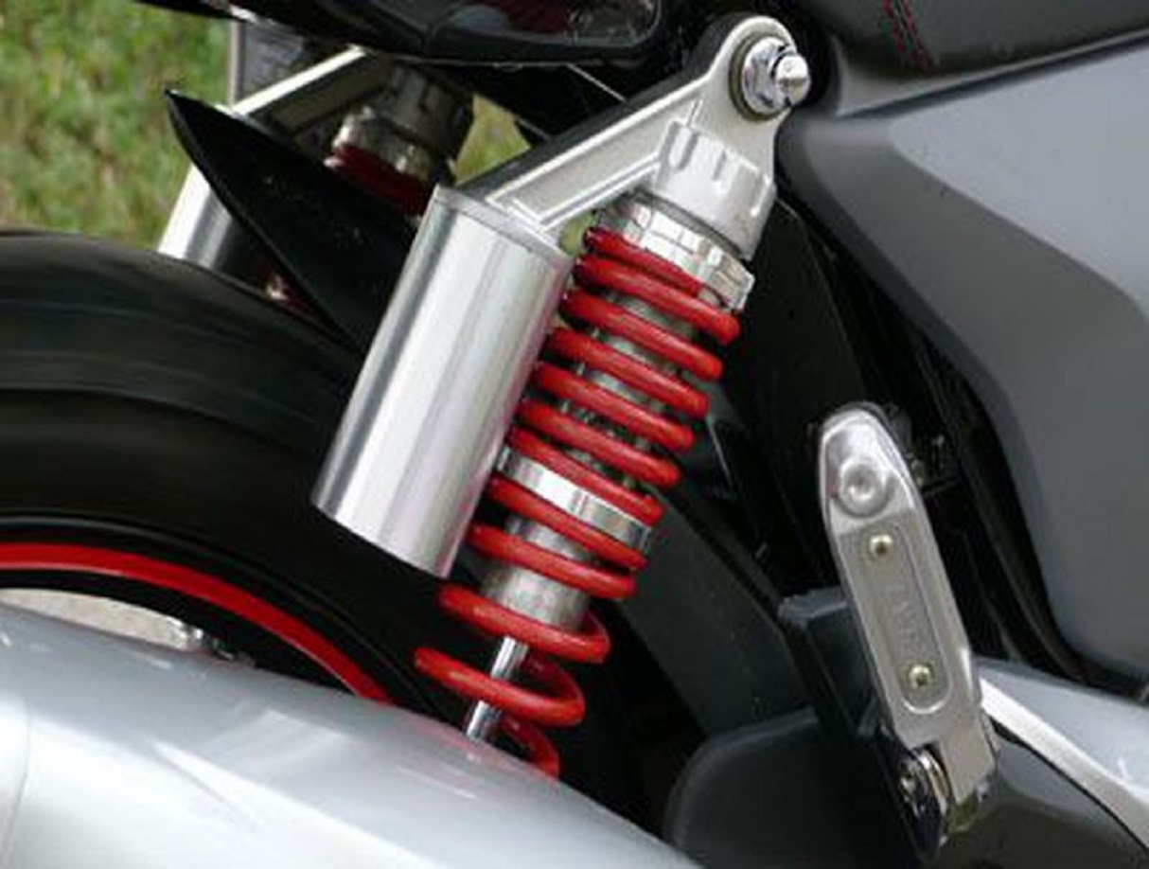
Luyện tập 1 (SGK – tr29) Lấy ví dụ về dao động tắt dần trong thực tế.
Hệ thống đóng/mở cửa tự động
bộ phận giảm xóc của xe máy

Slide 15
II.
DAO ĐỘNG CƯỠNG BỨC VÀ HIỆN TƯỢNG CỘNG HƯỞNG

Slide 16
1. Dao động cưỡng bức
Khi đến mỗi bến, xe buýt chỉ tạm dừng nên không tắt máy, hành khách trên xe nhận thấy thân xe dao động. Đó là dao động cưỡng bức dưới tác dụng của lực cưỡng bức tuần hoàn gây ra bởi chuyển động của pit-tông trong xilanh của động cơ.
Thí nghiệm

Slide 17
Dao động cưỡng bức là gì?
Tần số của dao động cưỡng bức có đặc điểm gì?

Slide 18
1. Dao động cưỡng bức
Dao động gây ra bởi một ngoại lực cưỡng bức biến thiên tuần hoàn được gọi là dao động cưỡng bức
Dao động cưỡng bức có tần số bằng tần số của ngoại lực cưỡng bức

Slide 19
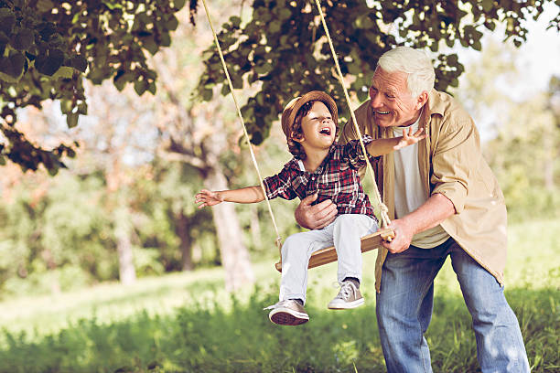
Câu hỏi 3 (SGK – tr30) Lấy ví dụ các hệ dao động cưỡng bức trong thực tế.
Ví dụ về dao động cưỡng bức: Để giữ cho xích đu không dao động tắt dần người ta thường tác dụng lực vào mỗi nửa chu kì dao động của vật để xích đu được duy trì với biên độ không đổi.

Slide 20
2. Hiện tượng cộng hưởng
Mỗi hệ dao động đều có một tần số dao động riêng đặc trưng. Nếu để cho hệ tự dao động sau một kích thích ban đầu, hệ sẽ dao động với tần số riêng của nó.
Tần số dao động riêng này chỉ phụ thuộc vào đặc điểm cấu tạo của hệ mà không phụ thuộc vào cách kích thích dao động.

Slide 21
Câu hỏi 4 (SGK – tr30)
Tìm tần số dao động riêng của con lắc lò xo trong Hình 2.5. Tần số này phụ thuộc vào những yếu tố nào?
Tần số riêng của con lắc lò xo trong Hình 2.5 là 5,0 Hz.
Tần số này chỉ phụ thuộc vào khối lượng của khối đầu thú nhún và độ cứng của lò xo.
Hình 2.5. Đồ chơi thú nhún

Slide 22
THÍ NGHIỆM
Hãy mô tả hiện tượng xảy ra trong thí nghiệm trên và rút ra điều kiện cộng hưởng.

Slide 23
KẾT LUẬN
Hiện tượng biên độ dao động cưỡng bức tăng đến giá trị cực đại khi tần số f của lực cưỡng bức tiến đến bằng tần số riêng f₀ của hệ dao động được gọi là hiện tượng cộng hưởng.
Điều kiện f = f₀ được gọi là điều kiện cộng hưởng.

Slide 24
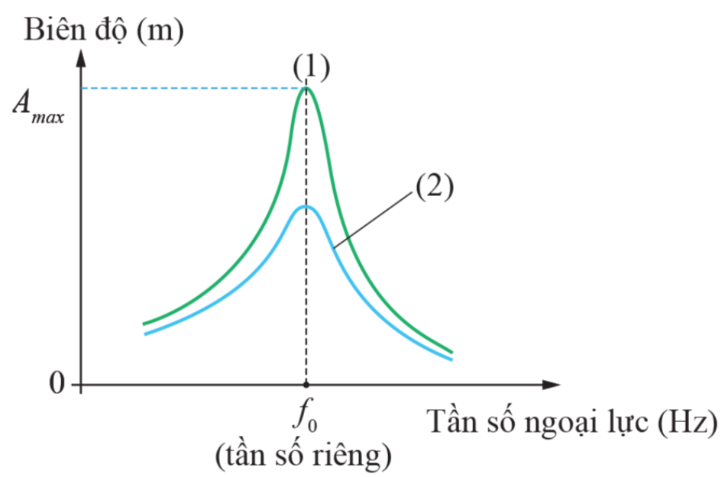
Câu hỏi 5 (SGK – tr30)
Dựa vào đồ thị Hình 4.4, mô tả sự thay đổi của biên độ dao động cưỡng bức theo tần số của ngoại lực tuần hoàn. Biên độ của dao động cưỡng bức và lực cản của môi trường có mối liên hệ như thế nào?
Hình 4.4. Đồ thị biểu diễn sự phụ thuộc của biên độ dao động cưỡng bức vào tần số của ngoại lực.
Đường cong (1) ứng với lực cản của môi trường nhỏ. Đường cong (2) ứng với lực cản của môi trường lớn

Slide 25
Biên độ của dao động cưỡng bức càng lớn nếu tần số ngoại lực cưỡng bức càng gần với tần số riêng của hệ. Biên độ dao động cưỡng bức đạt giá trị cực đại khi f = f₀.
Hình 4.4. Đồ thị biểu diễn sự phụ thuộc của biên độ dao động cưỡng bức vào tần số của ngoại lực.
Đường cong (1) ứng với lực cản của môi trường nhỏ. Đường cong (2) ứng với lực cản của môi trường lớn

Slide 26
Với cùng một ngoại lực cưỡng bức, biên độ dao động cưỡng bức càng lớn nếu lực cản của môi trường càng nhỏ.
Hình 4.4. Đồ thị biểu diễn sự phụ thuộc của biên độ dao động cưỡng bức vào tần số của ngoại lực.
Đường cong (1) ứng với lực cản của môi trường nhỏ. Đường cong (2) ứng với lực cản của môi trường lớn

Slide 27
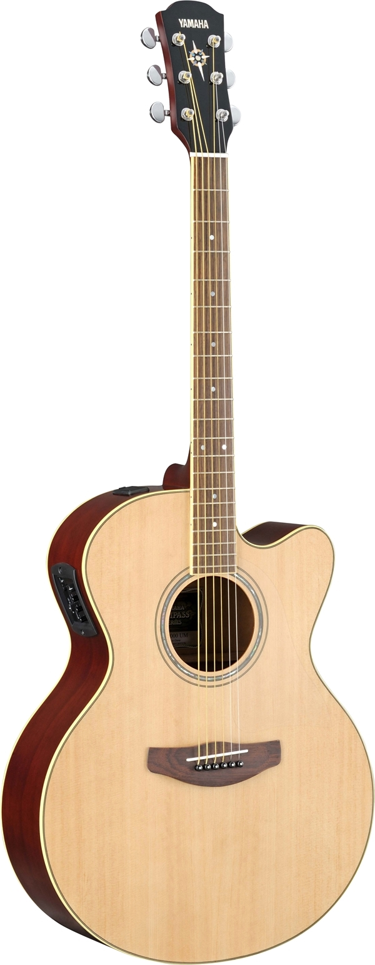
3. Lợi ích và tác hại của hiện tượng cộng hưởng
Hiện tượng cộng hưởng là có lợi: hộp cộng hưởng của các nhạc cụ như đàn ghita, violon,…có vai trò giúp cho không khí trong hộp có thể dao động cộng hưởng với những tần số dao động khác nhau.

Slide 28
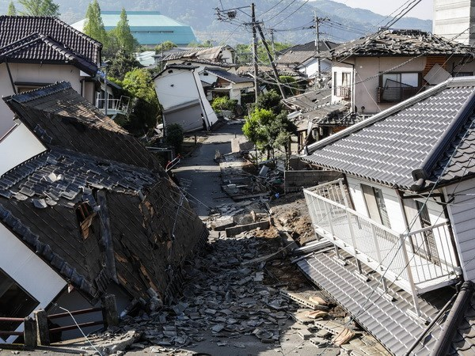
3. Lợi ích và tác hại của hiện tượng cộng hưởng
Hiện tượng cộng hưởng có hại: hệ dao động như tòa nhà, cầu, bệ máy, khung xe,…đều có tần số riêng, nếu các hệ ấy chịu tác dụng của lực cưỡng bức mạnh có tần số bằng tần số riêng của hệ thì có thể dẫn đến đổ hoặc gãy,…
Động đất tại Kyushu – Nhật Bản

Slide 29
Vào năm 2000, trong ngày khánh thành cầu đi bộ Millennium ở Anh đã bị rung lắc cực mạnh dưới tác dụng của hơn 2000 người trên cầu.
Hình 4.5. Cầu Millennium (Anh)

Slide 30
Vận dụng (SGK – tr31)
Tìm ví dụ về hiện tượng cộng hưởng xảy ra trong cuộc sống.
Đánh giá sự có lợi hay có hại của hiện tượng cộng hưởng trong trường hợp đó

Slide 31
Trả lời
Ví dụ 1: Gảy đàn ghi ta.
Hộp cộng hưởng có vai trò giúp cho không khí trong hộp có thể dao động cộng hưởng với những tần số dao động khác nhau của dây đàn. Trường hợp cộng hưởng này có lợi.

Slide 32
Trả lời
Ví dụ 2: Chiếc cầu bị rung lắc do hiện tượng cộng hưởng. Trường hợp này cộng hưởng có hại.

Slide 33
Trả lời
Ví dụ 3: Chiếc li thuỷ tinh đặt gần một chiếc loa công suất lớn, li thuỷ tinh bị vỡ khi loa phát ra âm thanh tương đối lớn. Trường hợp này cộng hưởng có hại.
Hét vỡ li

Slide 34
Kết luận
Cộng hưởng là một hiện tượng vật lí quan trọng có thể xuất hiện trong nhiều tình huống khác nhau.
Tùy từng trường hợp mà hiện tượng cộng hưởng có thể có lợi hoặc có thể có hại.

Slide 35
LUYỆN TẬP
Câu 1: Chọn phát biểu đúng khi nói về dao động tắt dần
A. Dao động tắt dần có biên độ giảm dần theo thời gian.
B. Cơ năng của vật dao động tắt dần không đổi theo thời gian.
C. Lực cản của môi trường tác dụng lên vật luôn sinh công dương.
D. Dao động tắt dần là dao động chỉ chịu lực tác dụng của nội lực.

Slide 36
LUYỆN TẬP
Câu 2: Trong dao động tắt dần một phần cơ năng đã biến đổi thành
điện năng. B. nhiệt năng.
C. hóa năng. D. quang năng.

Slide 37
LUYỆN TẬP
Câu 3: Một con lắc lò xo đang dao động tắt dần, sau ba chu kì đầu tiên biên độ của nó giảm đi 10%. Phần trăm cơ năng còn lại sau khoảng thời gian đó là
81%. B. 6,3%.
C. 19%. D. 27%.

Slide 38
LUYỆN TẬP
Câu 4: Một người chở hai thùng nước ở phía sau xe đạp và đạp xe trên một con đường lát bê tông. Cứ cách 3 m, trên đường lại có một rãnh nhỏ. Để nước trong thùng sóng sánh mạnh nhất thì người đó phải đi với vận tốc bao nhiêu? Biết chu kì dao động riêng của nước trong thùng là 0,6 s.
A. 5 m/s. B. 6 m/s. C. 13 m/s. D. 14 m/s.

Slide 39
LUYỆN TẬP
Câu 5: Một người xách một xô nước đi trên đường mỗi bước đi dài 50 cm thì nước trong xô bị sóng sánh mạnh nhất. Vận tôc đi của người đó là 2,5 km/h. Chu kì dao động riêng của nước trong xô là:
0,72 s. B. 0,35 s.
C. 0,45 s. D. 0,52 s.

Slide 40
Câu hỏi 5 (SGK – tr33): Dao động của vật sẽ tắt dần nhanh hơn nếu
A. giảm lực ma sát.
B. tăng lực cản của môi trường.
C. tăng ngoại lực cưỡng bức tuần hoàn.
D. đặt vật dao động trong môi trường chân không.
VẬN DỤNG

Slide 41
VẬN DỤNG
Câu hỏi 6 (SGK – tr33): Phát biểu nào sau đây là sai khi nói về năng lượng của hệ dao động điều hoà:
A. Hệ có thế năng cực đại khi vật ở vị trí biên dương.
B. Vật có động năng cực đại khi ở vị trí cân bằng.
C. Hệ có cơ năng không đổi trong suốt quá trình dao động.
D. Hệ có thế năng bằng không khi vật ở vị trí biên âm.

Slide 42
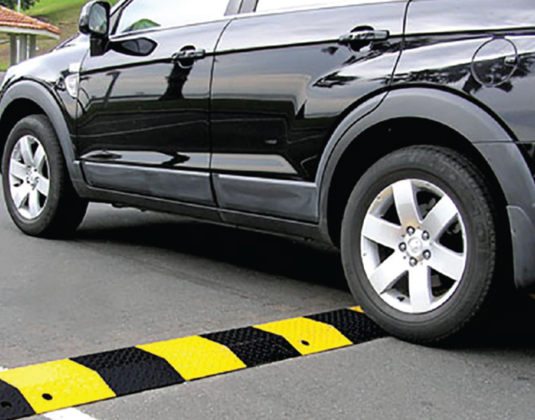
Câu hỏi 7(SGK – tr33): Gờ giảm tốc (Hình 4) có tác dụng cảnh báo (thông qua việc gây ra tác động nhẹ lên phương tiện) cho người tham gia giao thông biết trước đoạn đường nguy hiểm, cần phải giảm tốc độ và chú ý quan sát để bảo đảm an toàn giao thông.
VẬN DỤNG
Hình 4. Gờ giảm tốc

Slide 43
VẬN DỤNG
Câu hỏi 7(SGK – tr33):
Một ô tô có khối lượng 1 465 kg chở hai người có tổng khối lượng 110 kg đi qua một đoạn đường có gờ giảm tốc, với những nếp gấp cách nhau 0,50 m. Ô tô nảy lên với biên độ cực đại khi tốc độ của nó là 20 km/h. Xác định độ cứng tương đương của hệ thống lò xo gắn với khung xe. Nhắc lại rằng ta có thể coi gần đúng hệ thống này như một con lắc lò xo có chu kì dao động tính bằng công thức $T=2π\sqrt{\frac{m}{k}}$.

Slide 44
Trả lời
Ta có thể thấy ô tô nảy lên với biên độ cực đại khi tốc độ của xe là 20 km/h và khoảng cách giữa các nếp gấp là 0,5 m. Khi đó chu kì:
$T=\frac{s}{v}=0,09s$.
Mà $T=2π\sqrt{\frac{m}{k}}$ => $k=\frac{4π^{2}}{T^{2}}=8.{10}^{6} N/m.$
VẬN DỤNG

Slide 45
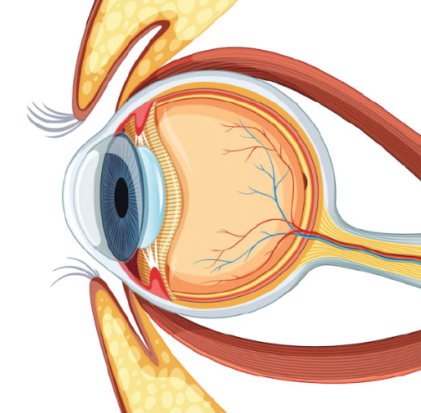
VẬN DỤNG
Câu hỏi 8 (SGK – tr34): Các cơ vận động nhãn cầu tạo ra chuyển động của nhãn cầu và chuyển động đồng bộ của mi mắt (Hình 5). Các cơ giữ nhãn cầu này co giãn và có thể coi gần đúng như những lò xo có độ cứng tương đương là k. Các nghiên cứu y khoa cho thấy, nếu đầu người bị rung lắc với tần số 29 Hz thì thị lực sẽ bị mờ đi do tần số rung lắc này cộng hưởng với tần số dao động riêng của nhãn cầu.
Hình 5. Nhãn cầu được giữ bởi các cơ trong hốc mắt

Slide 46
VẬN DỤNG
Nếu khối lượng trung bình của một nhãn cầu người bình thường là 7,5 g thì độ cứng tương đương của hệ thống cơ giữ nhãn cầu là bao nhiêu?
Hình 5. Nhãn cầu được giữ bởi các cơ trong hốc mắt

Slide 47
VẬN DỤNG
Trả lời
Ta có: $f=\frac{1}{2π}\sqrt{\frac{k}{m} }$
Độ cứng tương đương của hệ thống cơ giữ nhãn cầu là
$k=4π^{2}f^{2}m=250 Hz$.
Hình 5. Nhãn cầu được giữ bởi các cơ trong hốc mắt

Slide 48
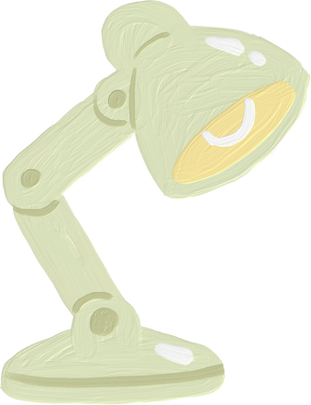
HƯỚNG DẪN VỀ NHÀ
Hoàn thành các bài tập trong Sách bài tập Vật lí 11.
Xem trước nội dung Chủ đề 2. Bài 1. Mô tả sóng.
Xem lại kiến thức đã học ở bài 4.

Slide 49
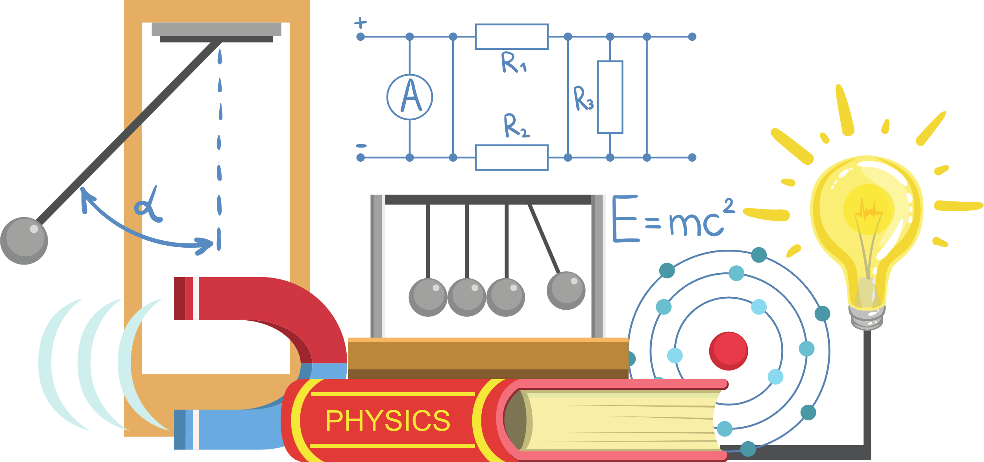
HẸN GẶP LẠI CÁC EM TRONG TIẾT HỌC SAU!

